Slide 1
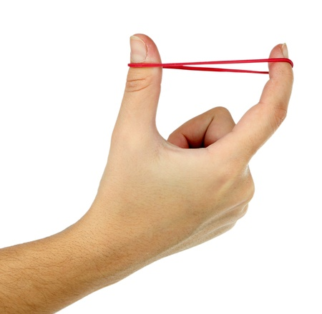
Rules of Al-Mudood (2) Madd Far’I & Madd Muttasil (connected)
Dr. Ashraf Negm

Slide 2
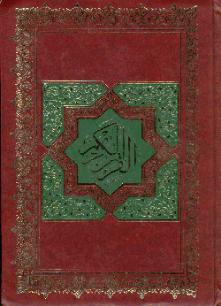
Agenda
Definition of Madd Far’i
Types of Madd Far’i
Madd Muttasil (connected)

Slide 3
Al-Madd al-Far’i (secondary) المد الفرعي

Slide 4
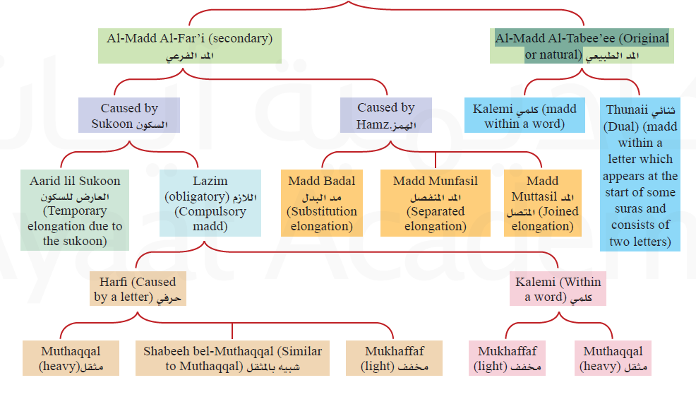
Al-Madd al-Far’I (secondary)
المد الفرعي
Types of Mudood أنواع المدود
Longer than Al-Madd Al-Tabee’ee for a reason (hamz or sukoon)
المد الزائد عن المد الأصلي لسبب من همز أو سكون
والسماءَ بنيناها
لا يشعروْنْ
Necessary for the proper pronunciation of the letter and is needed for the word to be correct.
It is NOT based on a reason e.g. the presence of a hamz or sukoon
لا تقوم ذات الحرف إلا به، ولا تستقيم الكلمة إلا بوجوده، ولا يتوقف على سبب من همز أو سكون
قـَـالَ الله - يقـُـوْلَ الرسول - قـِـيْـلَ لهم

Slide 5
Al-Madd al-Far’I (secondary)
المد الفرعي

Slide 6
Al-Madd al-Far’I (secondary)
المد الفرعي

Slide 7
Al-Madd al-Far’I (secondary)
المد الفرعي

Slide 8
Al-Madd al-Far’I (secondary)
المد الفرعي

Slide 9
Al-Madd Al-Muttasil (Connected) المدُّ المتصل

Slide 10
Al-Madd Al-Muttasil (Connected)
المدُّ المتصل
When a hamzah
follows a madd letter
in the same word
أن يقع بعد حرف المد همز
متصل به في كلمة واحدة
Definition
تعريفه

Slide 11
Al-Madd Al-Muttasil (Connected)
المدُّ المتصل
Reason for
the Name
سبب تسميته
Because the hamzah that causes the Madd is connected to the letter of Madd in the same word
لاتصال سبب المد (الهمزة)
بحرف المد في نفس الكلمة

Slide 12
Al-Madd Al-Muttasil (Connected)
المدُّ المتصل
Obligatory
It should be stretched 4-5 Harakah (counts)
If the Hamzah is at the end of the word and we stopped on it, Madd can be stretched
up to 6 Harakah (counts)
الوجوب
يجب المد بمقدار 4 أو 5 حركات
وإذا كان الهمز متطرفاً موقوف عليه جاز مده 6 حركات
Its Rule
حكمه

Slide 13
Al-Madd Al-Muttasil (Connected)
المدُّ المتصل
Examples
أمثلته
قَآئِماً ٱلسَّمَآءِ
سِيٓ‍َٔتۡ وَجِاْيٓءَ
سُوٓء

Slide 14
والله من وراء القصد
وهو يهدي السبيل
Jazakom Allah Khairan

